Slide 1
Tổng quan về lập trình hướng đối tượng OOP(1)
BÀI 4:
Module: Web Development with Typescript
Phiên bản: 1.2

Slide 2

NỘI DUNG
Nắm được các khái niệm về lập trình hướng đối tượng
Nắm được bốn tính chất quan trọng của OOP
Nắm được cách khởi tạo class (lớp) và instance (đối tượng)
Nắm được cách sử dụng các access modifiers cơ bản và tính chất bao đóng của lập trình hướng đối tượng
Nắm được cách get và set các thuộc tính trong đối tượng

Slide 3
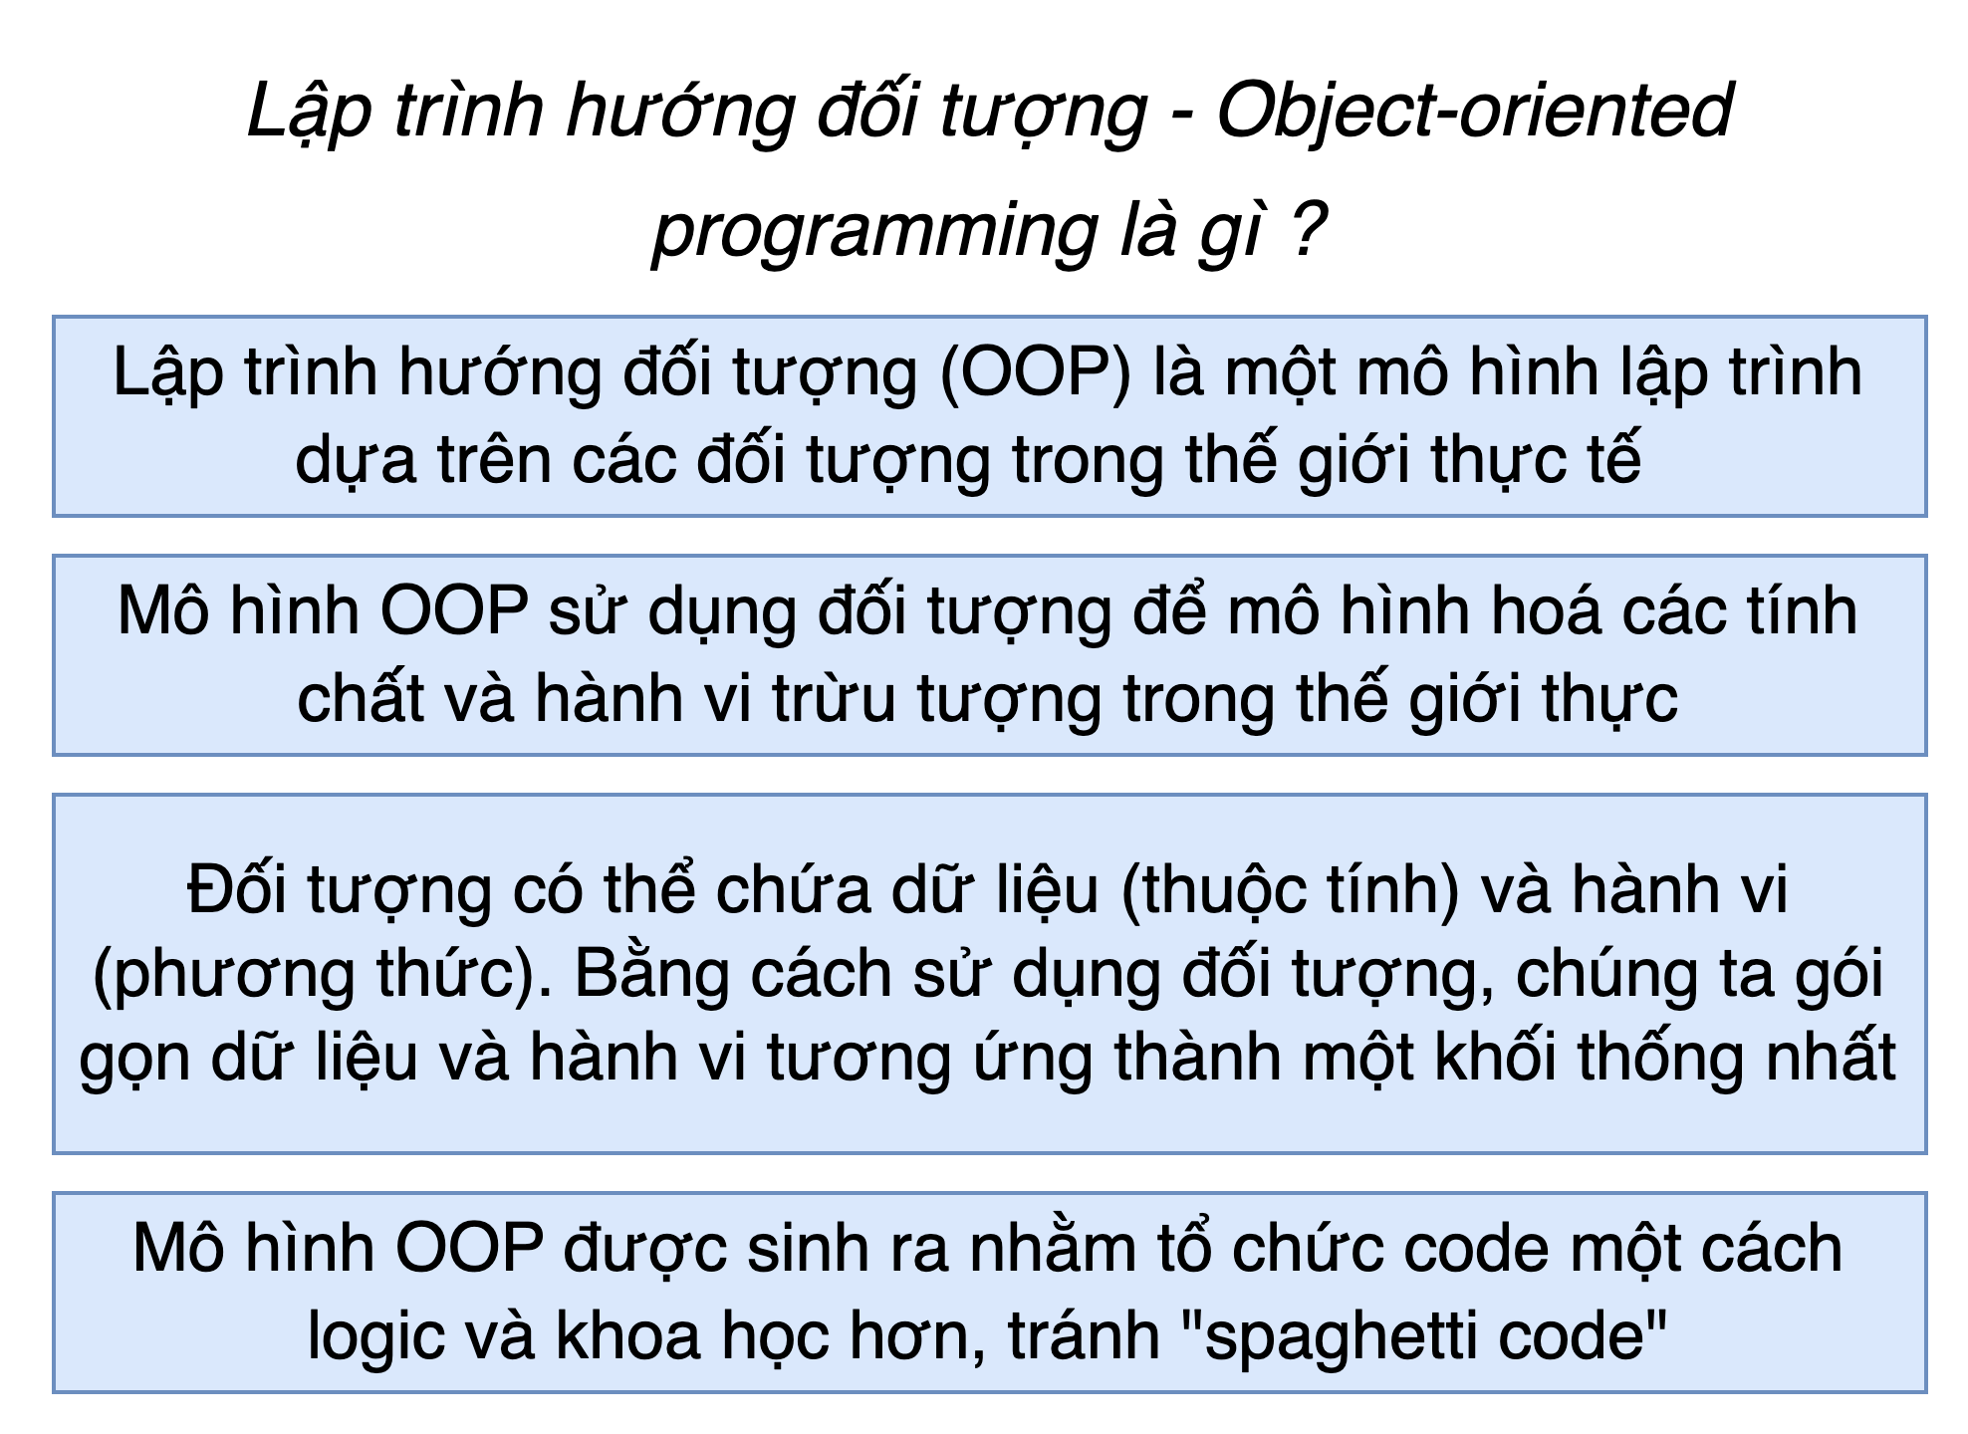
1. Object-oriented programming

Slide 4
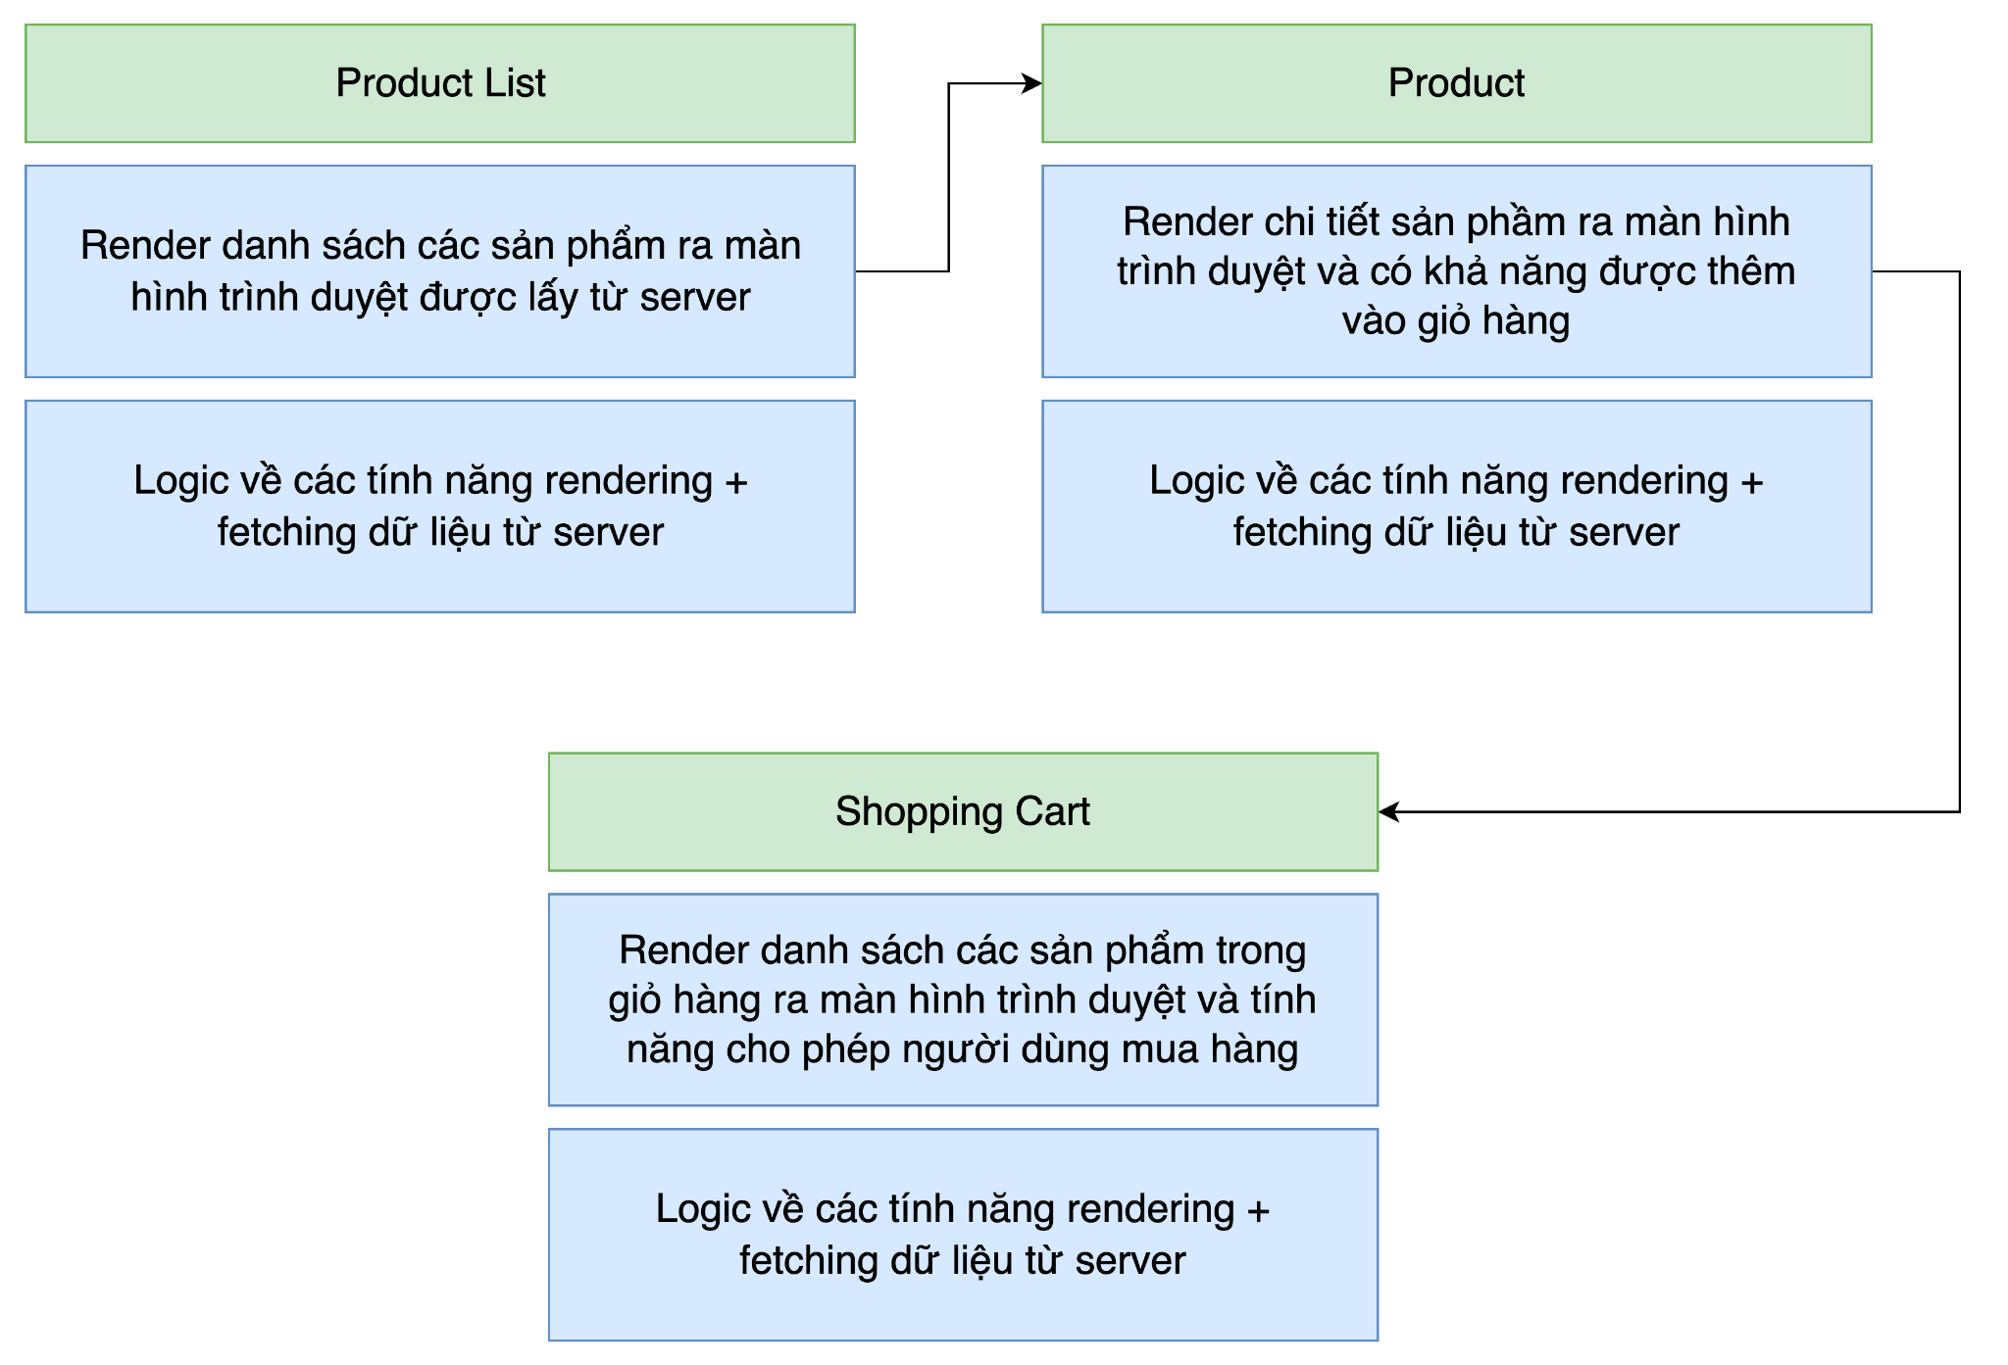
1. Object-oriented programming
Ví dụ: Xây dựng một ứng dụng shopping cart → có thể suy nghĩ về logic code và tổ chức code theo các thực thể trong thực tế ProductList – Product – ShoppingCart

Slide 5
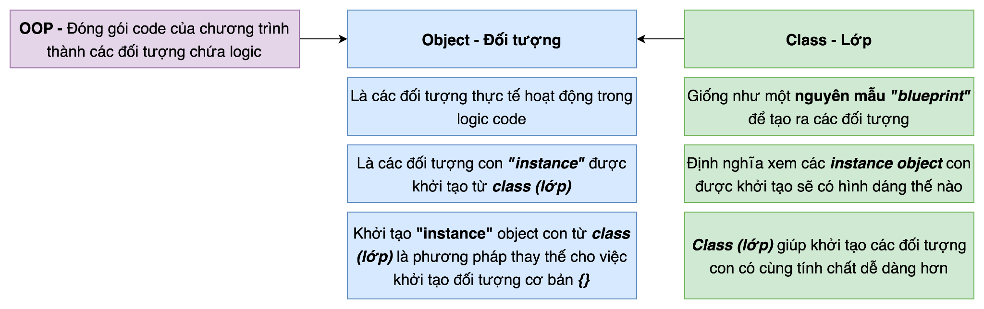
2. Class (Lớp) và instance (đối tượng)

Slide 6
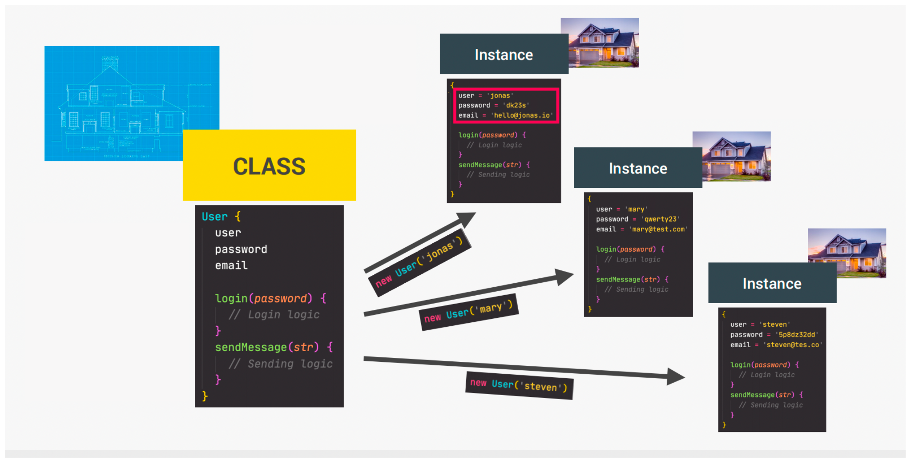
2. Class (Lớp) và instance (đối tượng)

Slide 7
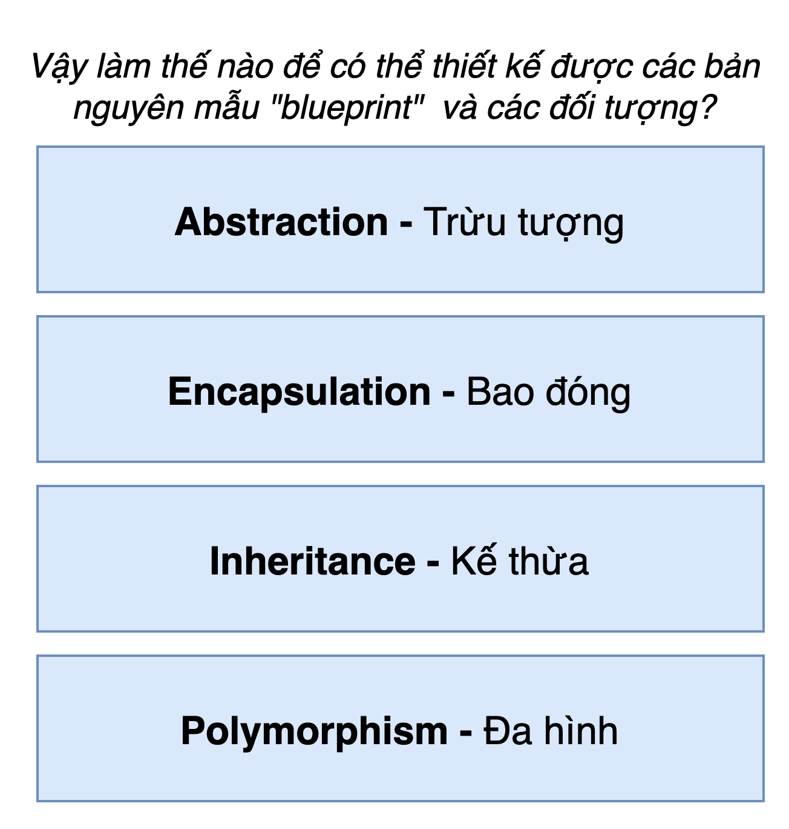
3. Bốn tính chất của OOP

Slide 8
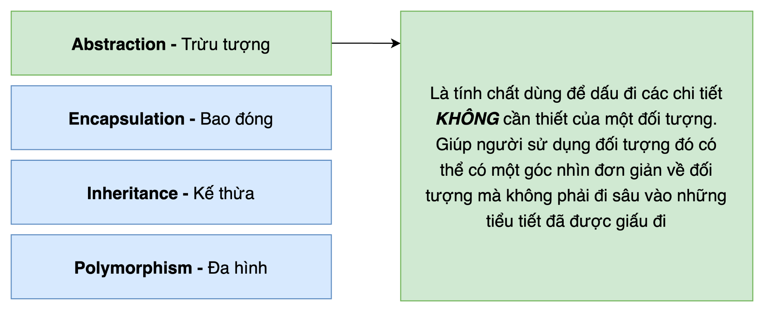
3. Bốn tính chất của OOP
Notes:
2 vòng lặp for lồng nhau
indexOf cũng sử dụng 1 vòng lặp lồng trong vòng lặp for

Slide 9
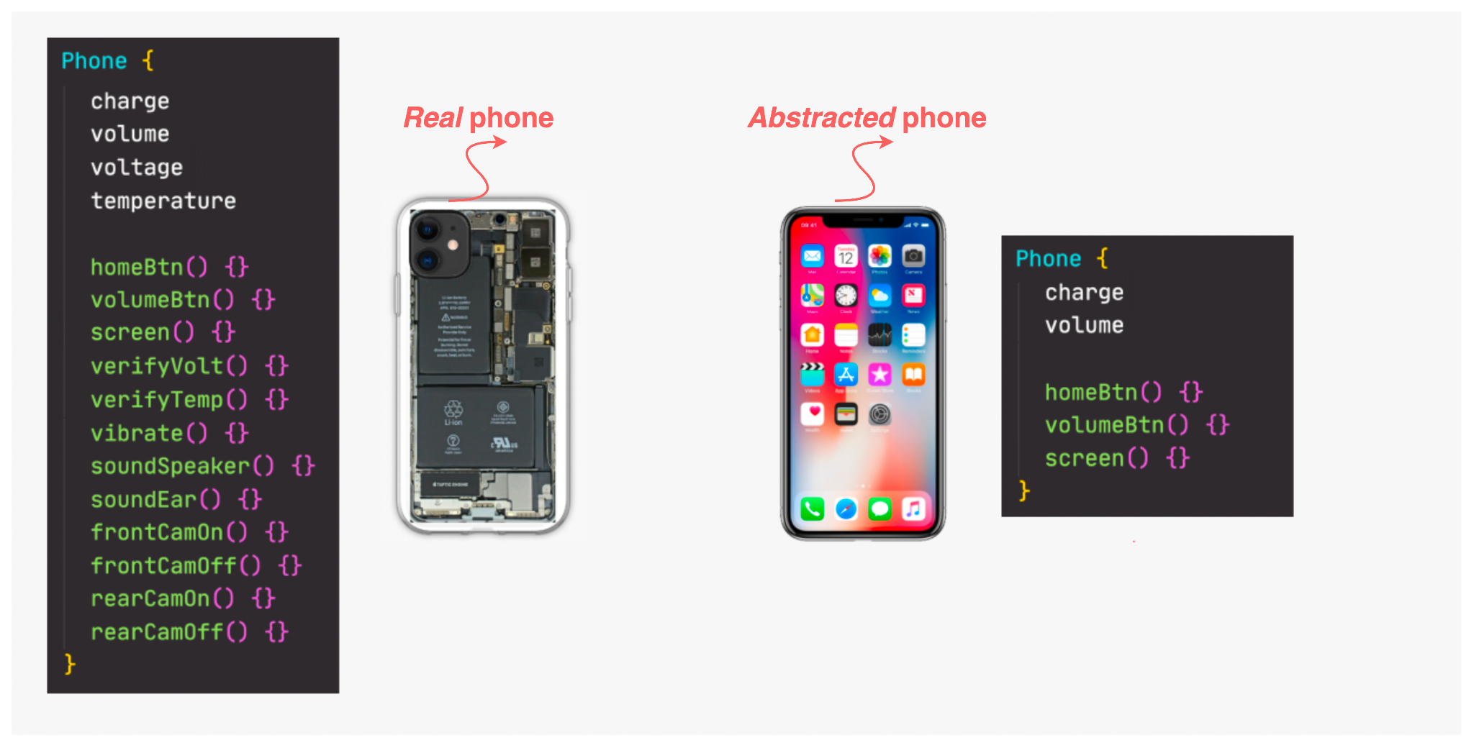
3. Bốn tính chất của OOP
Notes:
2 vòng lặp for lồng nhau
indexOf cũng sử dụng 1 vòng lặp lồng trong vòng lặp for

Slide 10
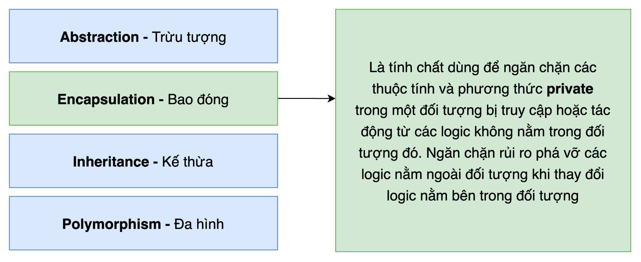
3. Bốn tính chất của OOP
Notes:
2 vòng lặp for lồng nhau
indexOf cũng sử dụng 1 vòng lặp lồng trong vòng lặp for

Slide 11
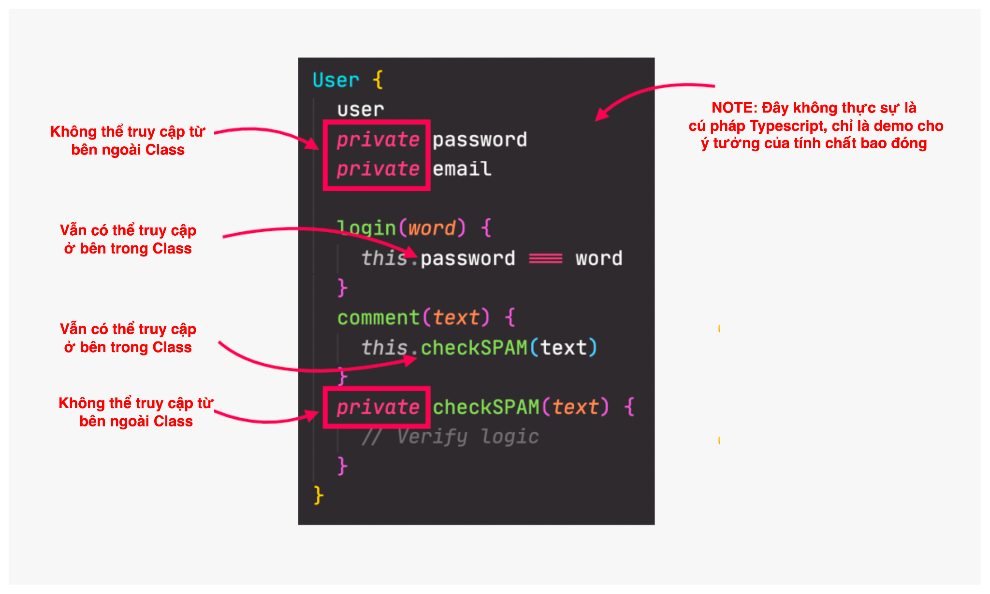
3. Bốn tính chất của OOP
Notes:
2 vòng lặp for lồng nhau
indexOf cũng sử dụng 1 vòng lặp lồng trong vòng lặp for

Slide 12
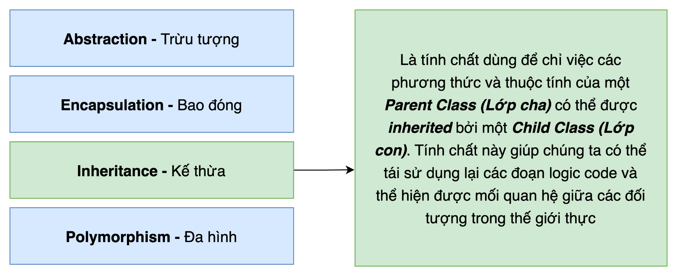
3. Bốn tính chất của OOP
Notes:
2 vòng lặp for lồng nhau
indexOf cũng sử dụng 1 vòng lặp lồng trong vòng lặp for

Slide 13
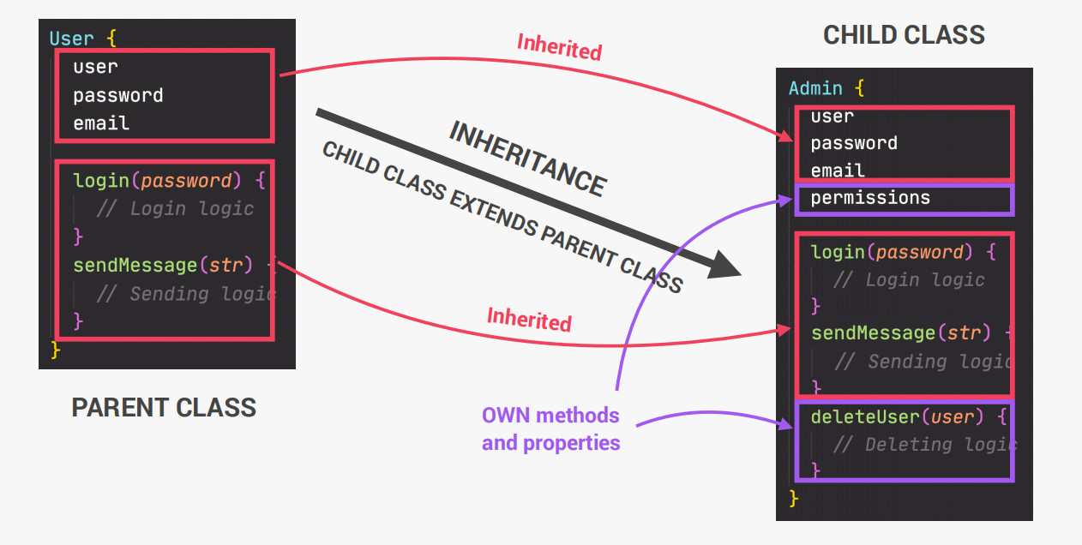
3. Bốn tính chất của OOP
Notes:
2 vòng lặp for lồng nhau
indexOf cũng sử dụng 1 vòng lặp lồng trong vòng lặp for

Slide 14
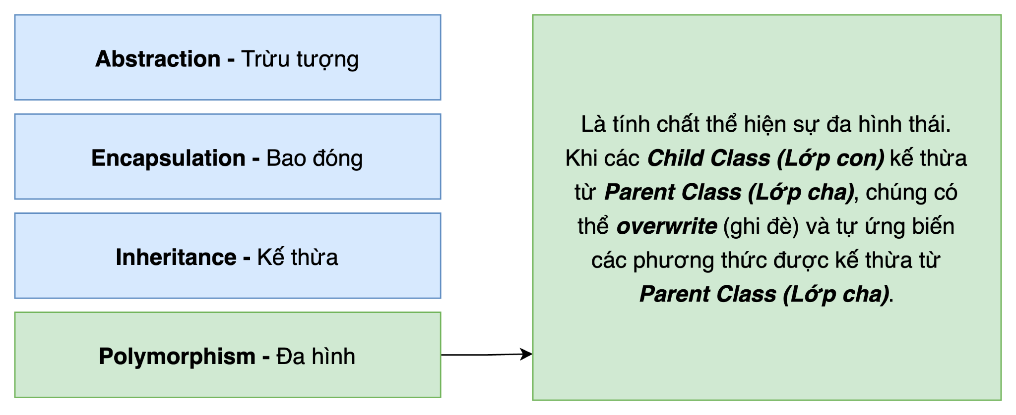
3. Bốn tính chất của OOP
Notes:
2 vòng lặp for lồng nhau
indexOf cũng sử dụng 1 vòng lặp lồng trong vòng lặp for

Slide 15
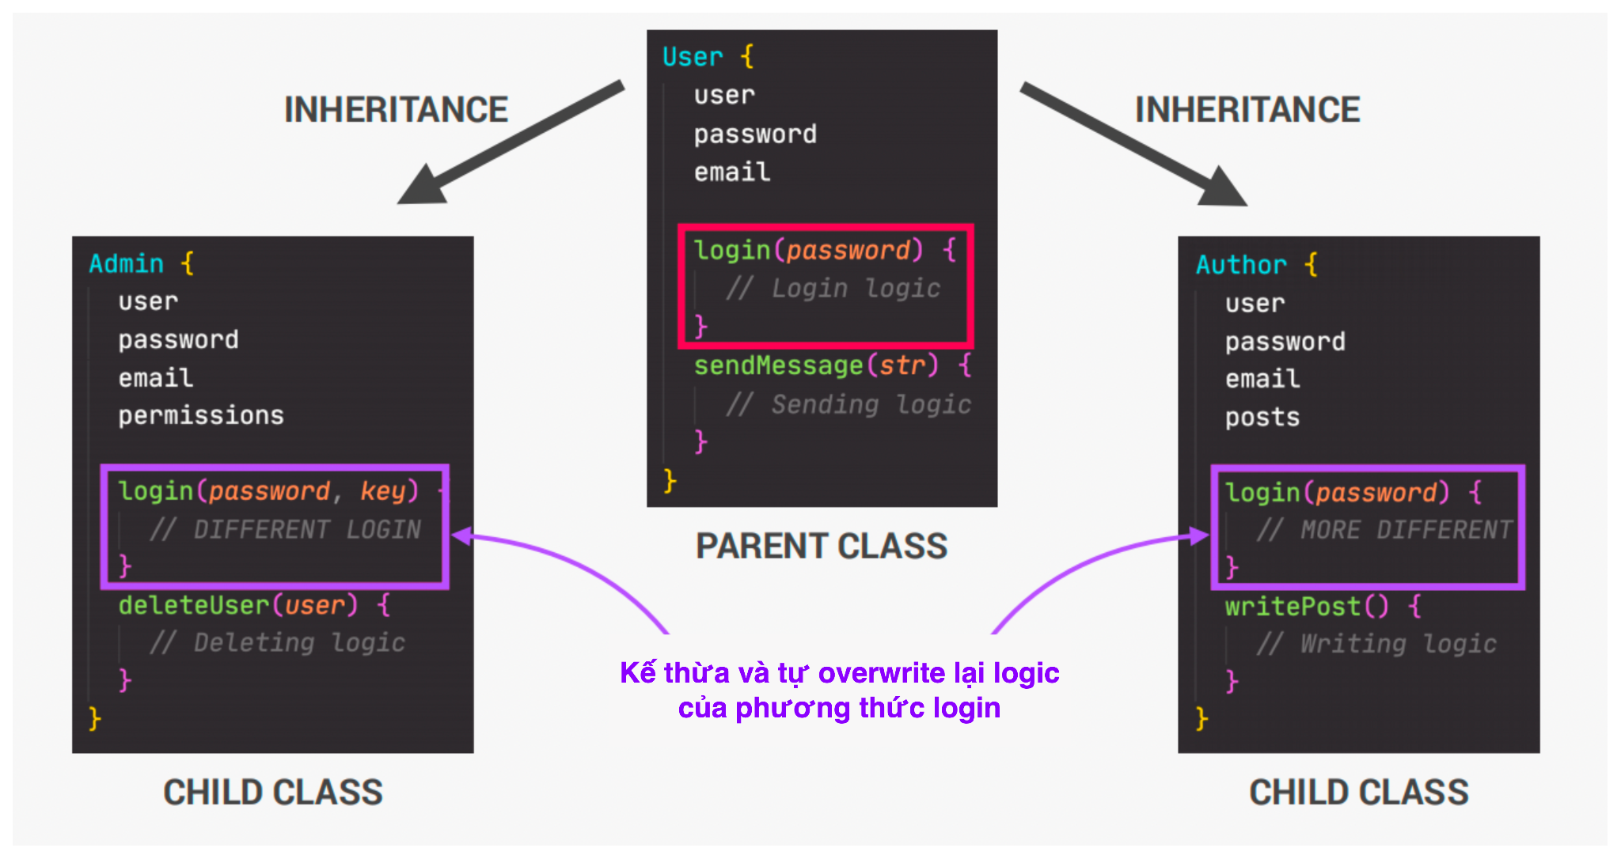
3. Bốn tính chất của OOP
Notes:
2 vòng lặp for lồng nhau
indexOf cũng sử dụng 1 vòng lặp lồng trong vòng lặp for

Slide 16
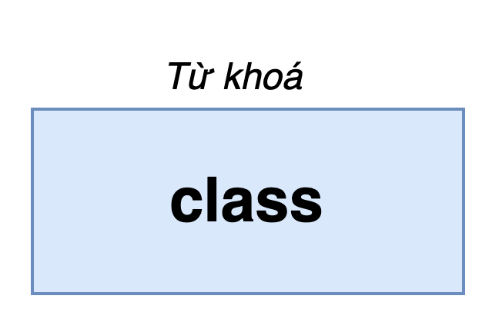
4. Khởi tạo Class và Instance

Slide 17
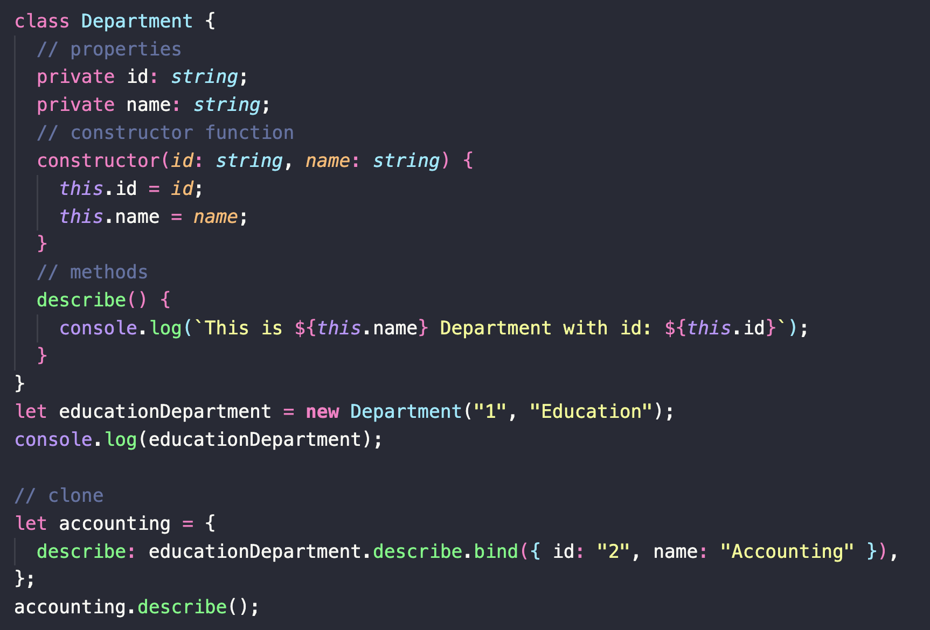
4. Khởi tạo Class và Instance

Slide 18
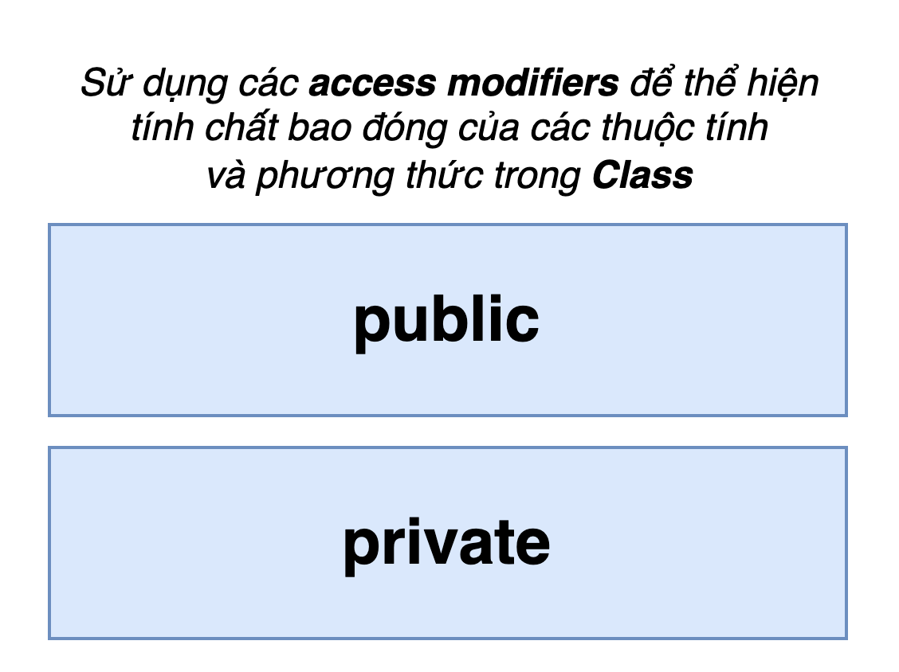
4. Khởi tạo Class và Instance

Slide 19
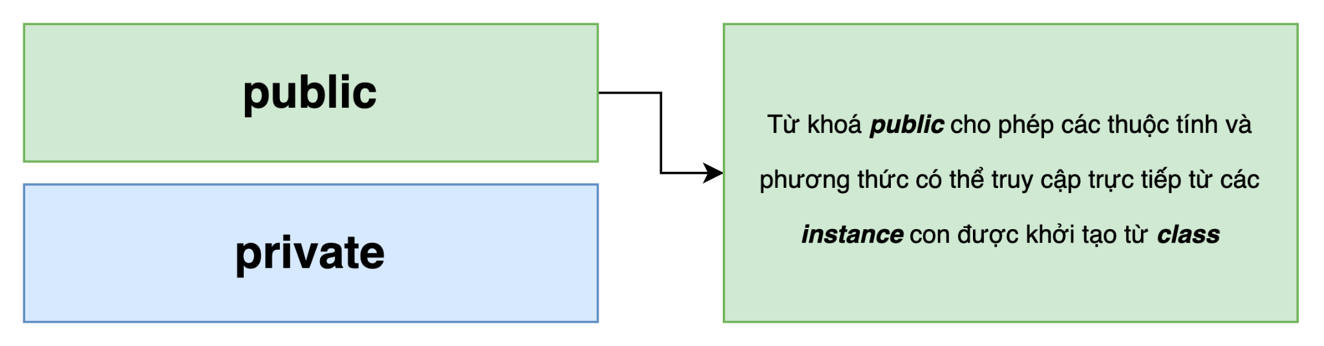
5. Access Modifiers

Slide 20
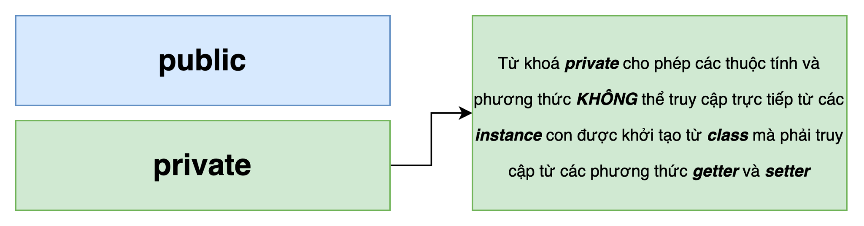
5. Access Modifiers

Slide 21
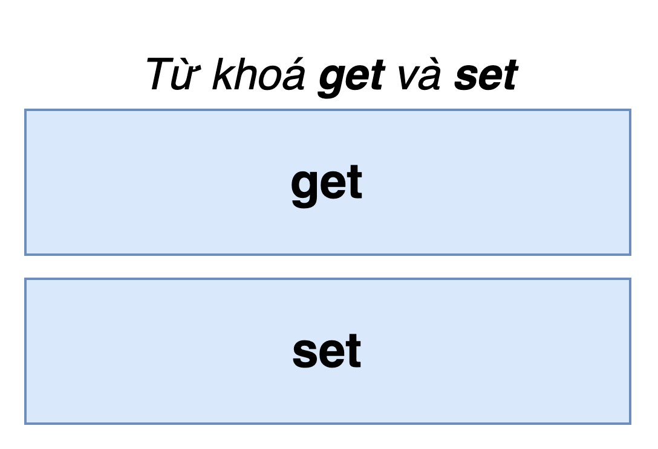
5. Access Modifiers

Slide 22
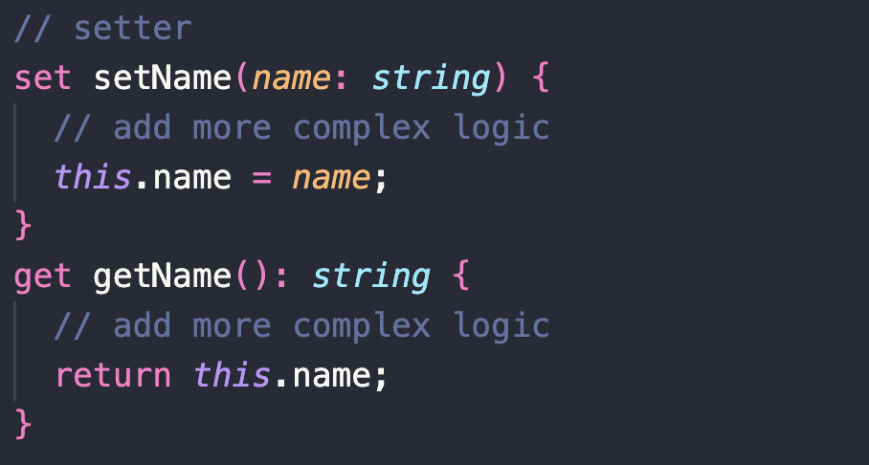
6. Getters và Setters

Slide 23
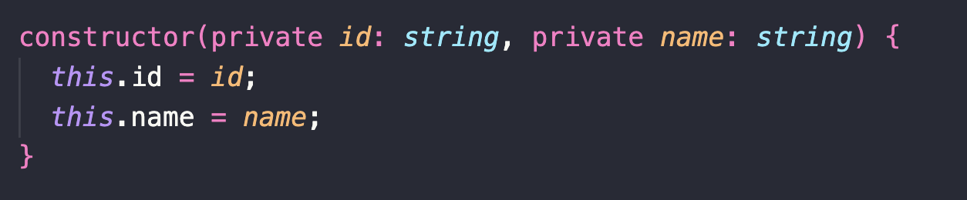
6. Getters và Setters
Cú pháp viết tắt

Slide 24
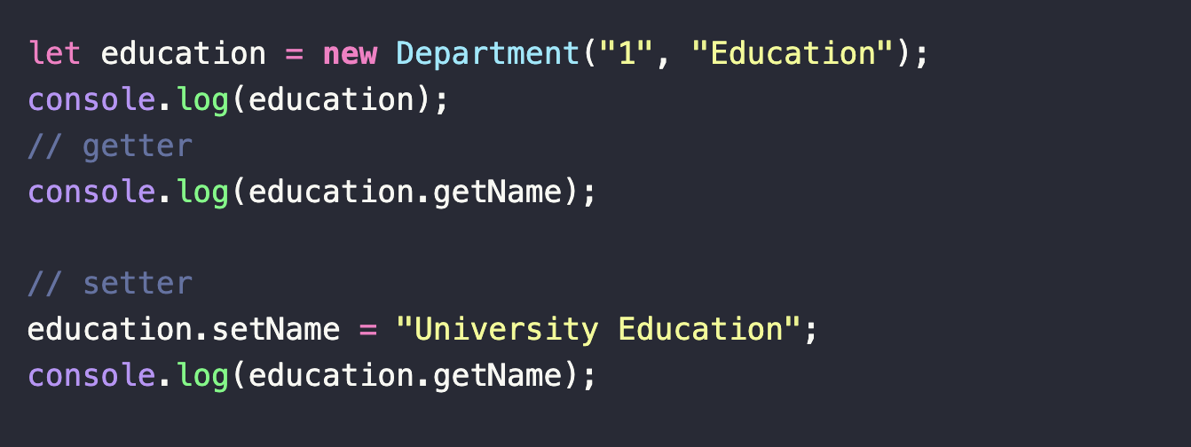
6. Getters và Setters

Slide 25
TỔNG KẾT
Nắm được các khái niệm về lập trình hướng đối tượng
Nắm được bốn tính chất quan trọng của OOP
Nắm được cách khởi tạo class (lớp) và instance (đối tượng)
Nắm được cách sử dụng các access modifiers cơ bản và tính chất bao đóng của lập trình hướng đối tượng
Nắm được cách get và set các thuộc tính trong đối tượng

Slide 26
KẾT THÚC
HỌC VIỆN ĐÀO TẠO LẬP TRÌNH CHẤT LƯỢNG NHẬT BẢN

